Slide 1
퇴근 후 남은 체력으로 Dacon 10% 찍기
2023-09-06

Slide 2
목차
1. 대회 소개(3)
2. 대회 전개 – 1) 평가지표(2)
2. 대회 전개 – 2) 학습 검증 데이터 분리
2. 대회 전개 – 3) 모델링(2)
2. 대회 전개 – 4) 피처 엔지니어링(2)
2. 대회 전개 – 5) 하이퍼파라미터 튜닝 & 앙상블

Slide 3

1. 대회 소개
대회 선정 기준
시간 투자 한계(퇴근 후 1~2시간)
외부데이터 사용 금지(취준생 경쟁)
적은 데이터 용량
정형 데이터
로컬에서 빠르게 돌아갈 것
실무와 연관성
분류 or 회귀 문제일 것
범주형 수치형 데이터가 혼용되며, 다양한 성격을 가질 것
(옵션) 시계열 데이터
개인 목표
다양한 피처 엔지니어링(모델링 최소화)
최근에 많이 쓰이는 라이브러리 경험
수행 환경:
1) 노트북 로컬(EDA/단일 모델)
2) 코랩(Prophet, AutoML)
https://dacon.io/competitions/official/236125/overview/description
날씨와 건물 정보로 전력량 예측
대회 결과
Public 94 | Private 114
총 참가 1,971
10%: 123(팀 참가 가능)
1등 모델 1개 10시간
+ 앙상블

Slide 4

1. 대회 소개 – 데이터
학습 데이터(204,000) | 테스트 데이터(16,800 = 24시간 X 7일 X 100개 건물)
건물번호 1~100 + 일시(YYYYMMDD HH) + 날씨 정보 + y(전력소비량)
날짜별 날씨 정보는 동일함
Test 데이터에는 일조 일사 없으므로 삭제 필요
건물 정보(100)
건물에 대한 면적 + 용량 정보(수치형)

Slide 5
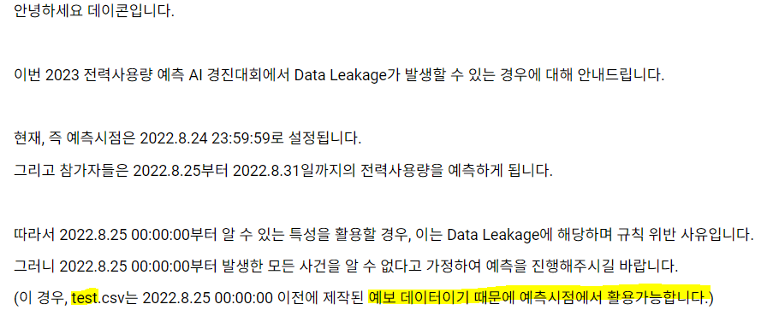
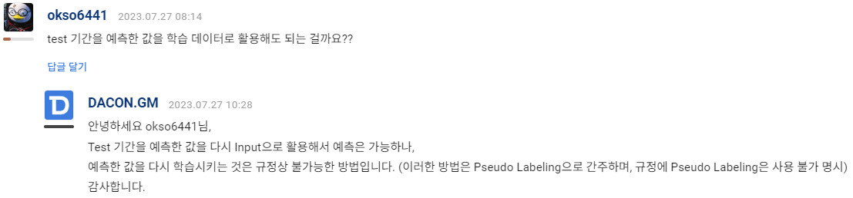
1. 대회 소개 – 특이점(Data Leakage)
시계열 rolling
단기 예측!
그냥 test 안 쓰기로…
(상위권 사용)

Slide 6
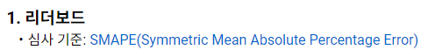


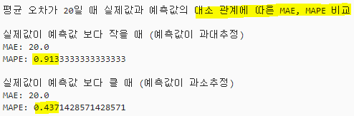
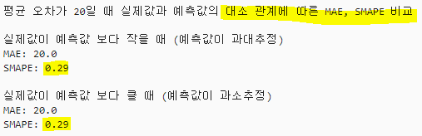
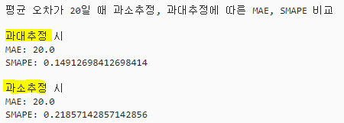
2. 대회 전개 – 1) 평가지표(1/2)
MAPE 한계점
백분율로 변환하기 위해서 실제값인 y 로 나눠주는 방법 – y에 의존적(분자가 같더라도 분모가 더 작아지면 오차가 커짐)
실제값에 0이 존재한다면 MAPE가 정의 되지 않는 문제점
절대적인 값의 오차가 같더라도 실제값과 예측값과의 대소 관계에 따라 과대 추정하는 예측값에 패널티를 더 부여하는 문제
과소 추정보단 과대 추정이 낫다!

Slide 7
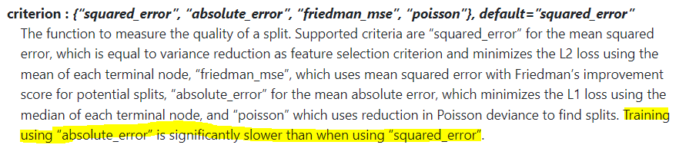
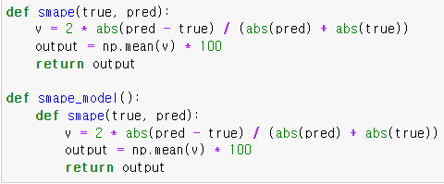


2. 대회 전개 – 1) 평가지표(2/2)
평가 지표에 따른 작업
Custom metric
모델1) RandomForestRegressor
A. custom 함수 적용 못 찾음
B. default criterion='squared_error‘ > MAE 교체(X)
모델2) XGBRegressor
Custom 함수 적용
후처리 - 결과 보정
예측치 < 건물별 요일별 시간별 최소 전력소비량(과소 추정 보정 효과)
예측치가 기존 최소 전력소비량보다 작으면 최소전력소비량으로 보정함
아이디어 참고 출처: https://dacon.io/competitions/official/235736/codeshare/2877?page=1&dtype=recent

Slide 8
2. 대회 전개 – 2) 학습 검증 데이터 분리
주어진 데이터 기간
학습 데이터 기간: 2022-06-01 ~ 2022-08-24
테스트 데이터 기간: 2022-08-25 ~ 2022-08-31
Public Score: 2022.08.25~2022.08.27의 실제 전력사용량 데이터로 측정
Private Score: 2022.08.25~2022.08.31의 실제 전력사용량 데이터로 측정
Train Valid(7) Test(7)
6/1
8/18
8/24
8/31

Slide 9
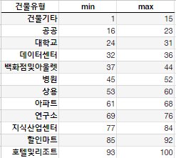
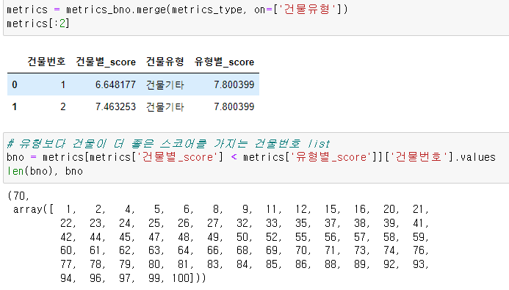




2. 대회 전개 – 3) 모델링(1/2)
모델(3) > 앙상블 r:x:a = 4.5 : 4.5 : 1
모델1) RandomForestRegressor
모델2) XGBRegressor
모델3) AutoML
선정 이유
배깅 + 부스팅
AutoML 근황
pycaret
Autogluon
건물 유형과 건물번호
전 데이터 학습
> 건물 유형 별 학습
+ 건물 별 학습

Slide 10
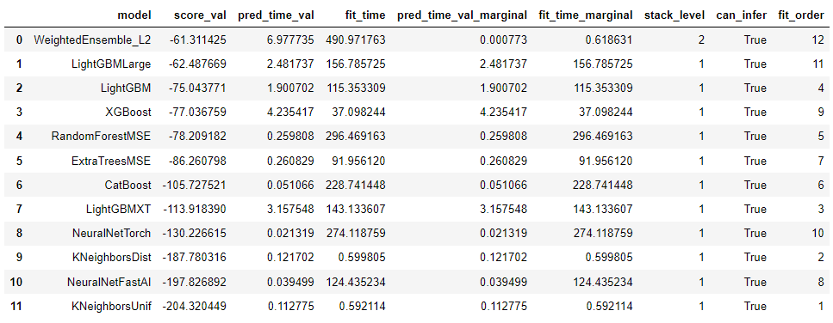
2. 대회 전개 – 3) 모델링(2/2)
AutoML
pycaret
Autogluon
25분
한번만 결과 만들고
앙상블에 사용
!pip install autogluon
from autogluon.tabular import TabularDataset, TabularPredictor
# 학습
predictor = TabularPredictor(label='전력소비량(kWh)', eval_metric='mae').fit(train, num_gpus=1)
# 결과 대시보드 & 요약
predictor.leaderboard(silent = True)
predictor.fit_summary()
# best 모델
model_to_use = predictor.get_model_best()
# 예측
pred_y = predictor.predict(test, model=model_to_use)

Slide 11
2. 대회 전개 – 4) 피처 엔지니어링(1/2)
Local 성능이 개선되지 않은 시도
 |  | RF | XB | AM
NULL 처리 | 빌딩 0 | O | O | O
 | 날씨 보간 0 | O
 | 날씨 보간 mean |  | O
월일시요일 |  | O | O | O
outlier 제거 | >1 | O |  | O
 | 수동제거 | O | O | O
 | 특정 건물/월 | O | O
target_enc | 유형별 | O |  | O
백화점 휴무일 | 월일별 평균 > 최대치 | O | O | O
공휴일 제외 | 현충일/광복절 | O |  | O
냉방비율 | 냉방면적/연면적*100 | O |  | O
불쾌지수(THI) | 공식(기온|습도) | O |  | O
냉방도일(CDH) | 공식(건물번호별 기온) | O |  | O
체감온도 | 공식(기온|풍속) | O | O | O
Kmeans | 건물별 일|요일|시간 |  | O
CyclicalFeatures | 시간 기온 |  | O
SplineTransformer | 풍속 냉방면적 |  | O
drop col | 풍속 | O |  | O
범주형 One-hot
값 존재 유무(비가 온 날)
컬럼 조합(사칙연산)
traget encoding(컬럼 조합 + 집계 함수 조합)
shift 값 추가(window 집계)
다양한 컬럼 조합 drop
유형별 처리(대학 학기/방학)
주차(격주/휴가 기간)
근무시간별 처리
Prophet 장기 예측(7일)
수치 - log/exp > int > one-hot
drop outlier(IQR)
polynomial feature eng
Power Transformer
푸리에 변환(느려서 중단함)
수치 qcut
windChill
특수일 기간(쉬는 날 앞 뒤 + 휴가)
아이디어: Baseline + EDA + 리서치(캐글/데이콘 유사 대회) + 논문 + ChatGPT

Slide 12
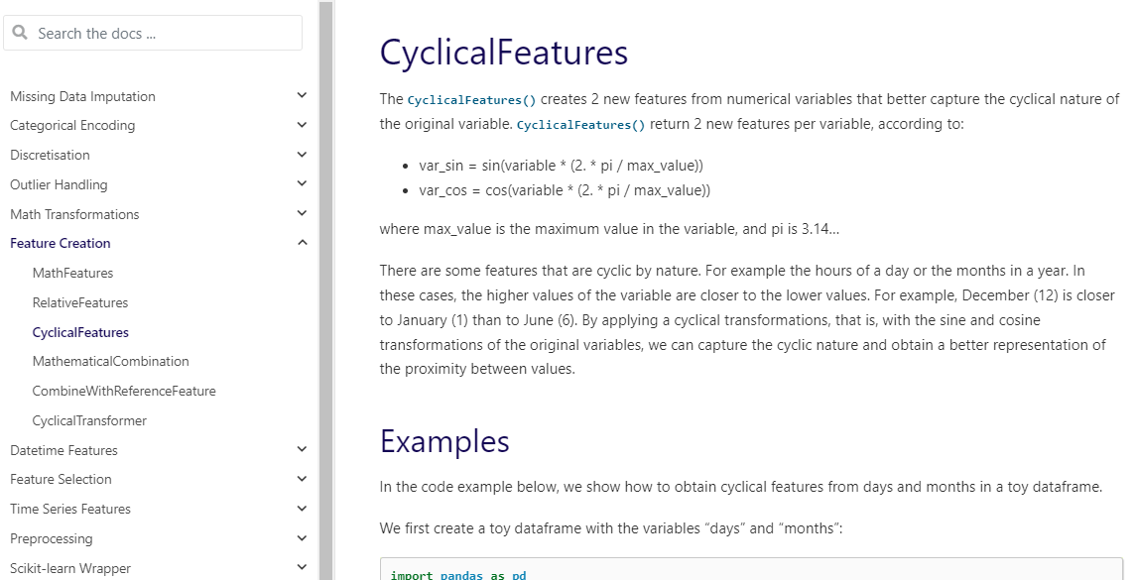
2. 대회 전개 – 4) 피처 엔지니어링(2/2)
https://feature-engine.trainindata.com/en/1.3.x/index.html

Slide 13


2. 대회 전개 – 5) 하이퍼파라미터 튜닝 & 앙상블
다음엔 시간
더 할당
#!pip install optuna
import optuna
def objective(trial):
params = {
"random_state": 42,
"n_estimators": trial.suggest_int("n_estimators", 70, 120),
"max_depth": trial.suggest_int("max_depth", 5, 25)
}
model = RandomForestRegressor(**params)
model.fit(temp_X_train, temp_y_train)
y_preds = model.predict(temp_X_test)
return smape(temp_y_test, y_preds) # end of def objective
# -------------------------------------------------------------------
study = optuna.create_study()
study.optimize(objective, n_trials=10)
optuna.logging.set_verbosity(optuna.logging.CRITICAL)
temp = pd.DataFrame([i, study.best_value, study.best_trial.params]).T
temp.columns = ['건물유형', '유형별_score', '유형별_param']
Q & A

